Slide 1
MÔN TOÁN
Ôn tập về đại lượng
Người thực hiện : Phan Thị Thanh Thủy – GVCN lớp 2B
Trường Tiểu học Thị Trấn An Lão

Slide 2
Đại lượng và đơn vị đo đại lượng
Các đơn vị đo đại lượng đã học:
cm, kg, l, ngày - giờ; ngày - tháng

Slide 3
Xăng- xi- mét ( cm )
- Nắm tên gọi, kí hiệu.
- Biết thực hiện các phép tính có kèm đơn vị cm.

Slide 4
Ví dụ : Tính:
18 cm + 12 cm =
30 cm
30 cm - 12 cm =
18 cm
37 cm – 19 cm =
18 cm
55 cm - 27 cm =
28 cm

Slide 5
Ki - lô – gam ( kg ) ; Lít ( l )
- Nắm tên gọi, kí hiệu.
- Biết thực hiện các phép tính có kèm đơn vị kg, l.

Slide 6
Ki - lô – gam ( kg )
- Ki - lô – gam là một đơn vị đo khối lượng.
- Ki - lô – gam viết tắt là kg.

Slide 7
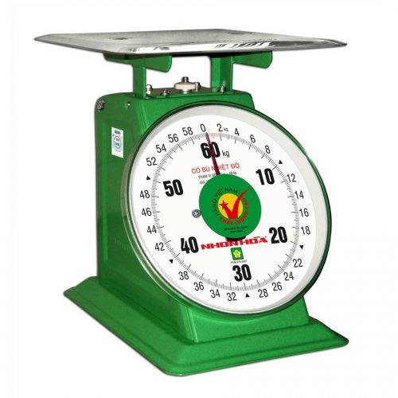
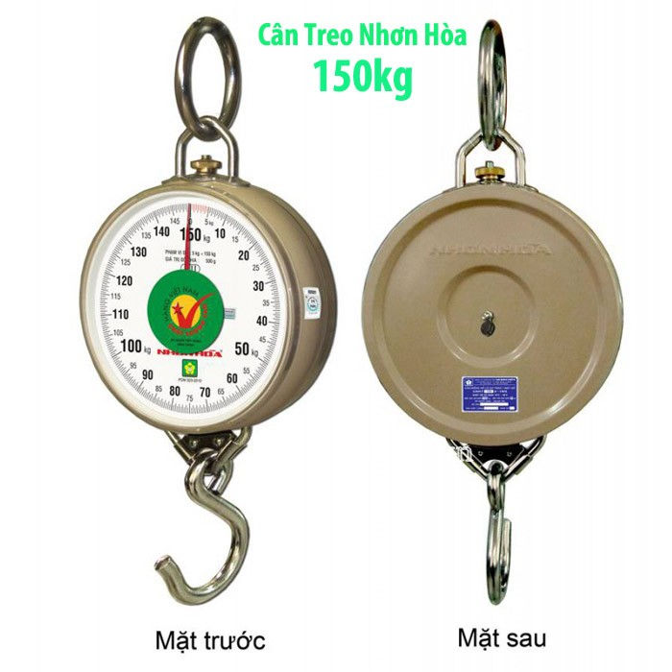
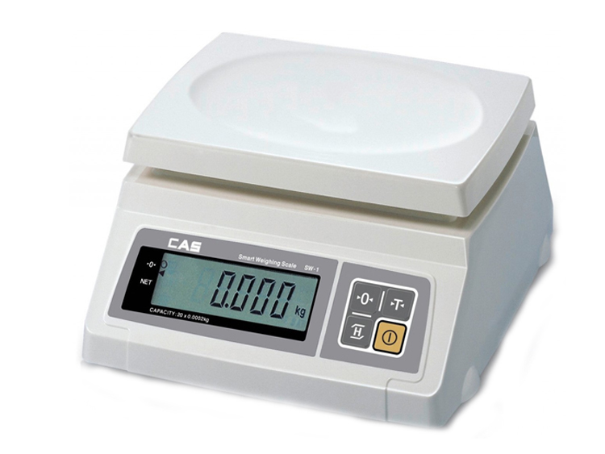
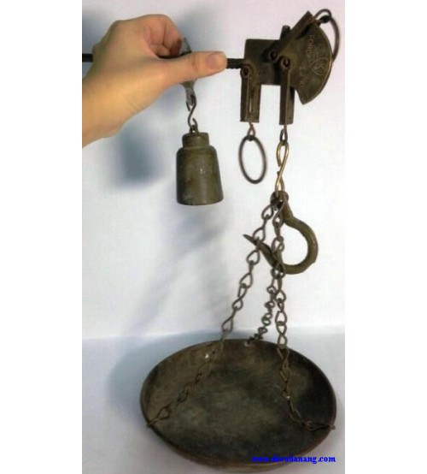
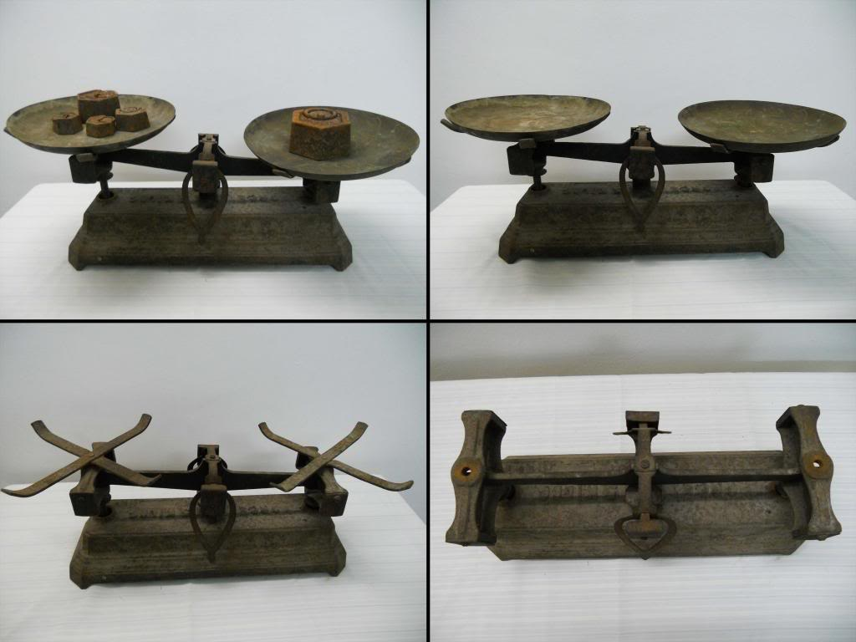
Cân đồng hồ
Cân treo
Cân điện tử
Cân đĩa
Cân đĩa cổ

Slide 8
Lít ( l )
- Lít là một đơn vị đo dung tích, viết tắt là l

Slide 9
Ví dụ : Tính:
20 kg + 15 kg =
35 kg
44 kg – 9 kg =
35 kg
100 l – 10 l =
90 l
50 l - 8 l =
42 l

Slide 10
Ngày - giờ
1 ngày có 24 giờ
24 giờ trong một ngày lại được chia ra theo các buổi
khác nhau: sáng, trưa, chiều, tối và đêm.

Slide 11
- Một ngày có 24 giờ.
- 24 giờ trong một ngày được tính từ 12 giờ đêm hôm trước đến 12 giờ
đêm hôm sau.
SÁNG
1 giờ sáng, 2 giờ sáng, 3 giờ sáng, 4 giờ sáng, 5 giờ sáng,
6 giờ sáng, 7 giờ sáng, 8 giờ sáng, 9 giờ sáng, 10 giờ sáng.
TRƯA
11 giờ trưa, 12 giờ trưa.
CHIỀU
1 giờ chiều (13 giờ), 2 giờ chiều (14 giờ), 3 giờ chiều (15 giờ),
4 giờ chiều (16 giờ), 5 giờ chiều (17 giờ), 6 giờ chiều (18 giờ)
TỐI
7 giờ tối (19 giờ), 8 giờ tối (20 giờ), 9 giờ tối (21 giờ)
ĐÊM
10 giờ đêm (22 giờ), 11giờ đêm (23 giờ), 12 giờ đêm (24 giờ)

Slide 12
Ví dụ :
15 giờ
3 giờ chiều hay còn gọi là…
8 giờ tối
20 giờ hay còn gọi là…
10 giờ đêm hay còn gọi là…
22 giờ

Slide 13
Ngày - tháng

Slide 14
 | THỨ HAI | THỨ BA | THỨ TƯ | THỨ NĂM | THỨ SÁU | THỨ BẢY | CHỦ NHẬT
 |  |  |  |  | 1 | 2 | 3
 | 4 | 5 | 6 | 7 | 8 | 9 | 10
 | 11 | 12 | 13 | 14 | 15 | 16 | 17
 | 18 | 19 | 20 | 21 | 22 | 23 | 24
 | 25 | 26 | 27 | 28 | 29 | 30 | 31
5
19

Slide 15
 | THỨ HAI | THỨ BA | THỨ TƯ | THỨ NĂM | THỨ SÁU | THỨ BẢY | CHỦ NHẬT
 |  | 1 | 2 | 3 | 4 | 5 | 6
 | 7 | 8 | 9 | 10 | 11 | 12 | 13
 | 14 | 15 | 16 | 17 | 18 | 19 | 20
 | 21 | 22 | 23 | 24 | 25 | 26 | 27
 | 28 | 29 | 30 | 31
12
16
Thứ tư tuần này là ngày 16 tháng 12. Vậy thứ tư tuần sau là ngày nào ?

Slide 16
Chú ý
Các tháng trong năm có số ngày không đều nhau. Có tháng 31 ngày, có tháng 30 ngày, tháng 2 có 28 hoặc 29 ngày.

Slide 17
- Các tháng có 31 ngày là: tháng 1, tháng 3, tháng 5, tháng 7, tháng 8, tháng 10 và tháng 12.
- Các tháng có 30 ngày là: tháng 4, tháng 6, tháng 9, và tháng 11.
- Tháng 2 năm thường có 28 ngày, tháng 2 năm nhuận có 29 ngày .

Slide 18
Rung chuông vàng

Slide 19
HẾT GIỜ
Câu 1: 25 cm + 15 cm = … cm
Số thích hợp để điền vào chỗ chấm là:
A. 30
B. 40
B. 40
C. 50

Slide 20
HẾT GIỜ
Câu 2: Một ngày có bao nhiêu giờ?
A. 12 giờ
B. 20 giờ
C. 24 giờ
C. 24 giờ

Slide 21
HẾT GIỜ
Câu 3: 21 giờ còn gọi là:
A. 9 giờ
B. 8 giờ tối
C. 9 giờ tối
C. 9 giờ tối

Slide 22
HẾT GIỜ
Câu 4: Nếu hôm nay là thứ năm ngày 20 thì thứ năm tuần trước là ngày nào?
A. Ngày 13
A. Ngày 13
B. Ngày 25
C. Ngày 27

Slide 23
HẾT GIỜ
Câu 5: 55 kg + 45 kg = …
Số thích hợp để điền vào chỗ trống trong phép tính trên là:
A. 90
B. 100
C. 100 kg
C. 100 kg

Slide 24
Nội dung cần ghi nhớ
- Tên gọi, kí hiệu của đơn vị đo độ dài cm, đơn vị đo khối lượng kg, đơn vị đo dung tích l.
- Thực hiện các phép tính có kèm các đơn vị đo.
- Số giờ trong một ngày, số ngày trong một tháng, cách đọc giờ trong ngày, cách xem lịch, xem đồng hồ.

Slide 25
BÀI HỌC KẾT THÚC
Chúc các em luôn chăm ngoan, học giỏi!

